Slide 1
勉強会課題 (パーセプトロン)
17268508 松下昌悟

Slide 2
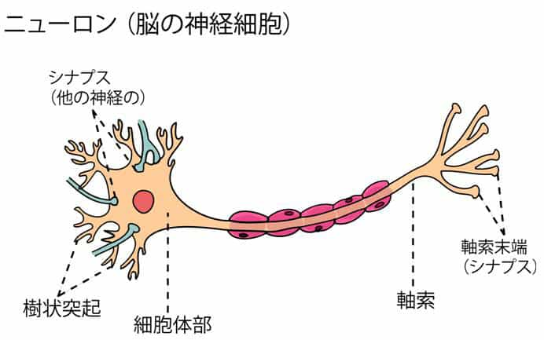




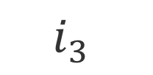
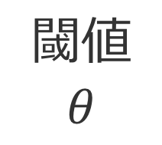
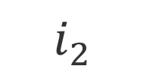

1
ニューロン
ニューロンの仕組み
電位の変化によって信号伝達
閾値を超えると電位が正になる(発火)
形式ニューロン
ニューロンのはたらきをモデル化したもの
入力に重みをかけ閾値を超えるかどうかで出力が変化
入力
重み
出力
$$i_{1}$$
$$w_{1}$$
モデル化
$$w_{2}$$
$$o$$
$$i_{2}$$
閾値
$$θ$$
$$w_{3}$$
$$i_{3}$$
形式ニューロン

Slide 3
2

Slide 4
レベル1
レベル2
レベル3

